Slide 1

Inflação
Prof. Marcos Vinícius Castaneda

Slide 2



O Conceito de Inflação
A inflação é o aumento contínuo e generalizado no nível de preços;
Representam elevações de preços, de forma contínua, em todos os bens produzidos pela economia;
A inflação de um país é gerado por conflitos distributivos:
gastos públicos elevados com pouco crescimento da produção;
Salários que crescem mais que preços, ou vice-versa;

Slide 3
Distorções provocadas pelas altas taxas de inflação
Redução do poder aquisitivo das pessoas – as pessoas ficam maior pobre, com menor poder de compra;
Desequilíbrio nas contas externas - com produtos mais caros no país, as exportações caem;
Desestímulo aos investimentos produtivos no país – com a inflação alta os investidores ficam com medo de investir em atividades produtivas;

Slide 4
Causas da Inflação
A INFLAÇÃO PODE SER CAUSADA POR UM EXCESSO DE DEMANDA OU POR ELEVAÇÕES NOS CUSTOS DE PRODUÇÃO (OU EM AMBOS):
A INFLAÇÃO DE DEMANDA - É causada por um excesso de demanda por mercadorias em relação àquilo que está disponível (ofertado) no mercado – “dinheiro demais em busca de poucos bens”;
A solução para esse tipo de inflação se baseiam em instrumentos que provoquem uma redução da demanda agregada por bens e serviços;
Diretamente o governo pode agir reduzindo seus gastos;
Indiretamente o governo pode adotar políticas que desestimulem o consumo e o investimento privado (através de política fiscal ou monetária);
Política Fiscal: redução dos gastos públicos ou aumento da carga tributária;
Política Monetária: restrição da quantidade de moeda em circulação ou do crédito disponível.

Slide 5
Causas da Inflação
INFLAÇÃO DE CUSTOS - É causada por aumentos de custos de produção que são repassados aos preços dos produtos;
Aumento de salários acima da capacidade de produzir mais por parte do trabalhador;
Aumento dos custos de produção (matérias primas, transporte, mão de obra, etc)
Empresas com poder de mercado (oligopolios e monopólios) que aumentam seus preços para aumentar o lucro .;
Existe também um processo chamado de ESTAGFLAÇÃO – inflação com estagnação econômica, ou seja, preços altos com desemprego.

Slide 6
Os principais índices de inflação no Brasil
A inflação é medida por meio de diversos índices, elaborado por instituições como:
Instituto Brasileiro de Geografia e Estatística (IBGE)
Fundação Getúlio Vargas (FGV)
Fundação Instituto de Pesquisas Econômicas (FIPE)

Slide 7
Índices de inflação calculados pelo IBGE
IPCA (Índice de Preços ao Consumidor Amplo)
- O que é medido: variação de preços no varejo para famílias com renda mensal entre 1 e 40 salários mínimos.
Características: utiliza dados de 11 capitais brasileiras.
IPCA-15: difere do IPCA apenas no período de coleta, que abrange, em geral, do dia 16 do mês anterior ao dia 15 do mês de referência. Funciona como uma prévia do IPCA;
IPCA-E: é o acumulado trimestral do IPCA-15;

Slide 8
Índices de inflação calculados pelo IBGE
INPC (Índice Nacional de Preços ao Consumidor)
- O que é medido: variação de preços no varejo de itens consumidos por famílias com renda mensal entre 1 e 5 salários mínimos
- Características: medido nas 11 principais regiões metropolitanas do Brasil
(Ver https://www.youtube.com/watch?v=GCkOezlFUYo)
IPP (Índice de Preços ao Produtor)
- O que é medido: mede a variação de preços de venda recebidos pelos produtores de bens e serviços.
- Características: O IPP investiga, em pouco mais de 2 100 empresas, os preços recebidos pelo produtor, isentos de impostos, tarifas e fretes e definidos segundo as práticas comerciais mais usuais.
SINAPI - Sistema Nacional de Pesquisa de Custos e Índices da Construção Civil
O que é medido: séries mensais de custos e índices para o setor habitacional, e de séries mensais de salários medianos de mão de obra e preços medianos de materiais, máquinas e equipamentos e serviços da construção para os setores de saneamento básico, infraestrutura e habitação. - Características: As estatísticas do SINAPI são fundamentais na programação de investimentos, sobretudo para o setor público.

Slide 9
Índices de inflação calculados pela FGV
IPC (Índice de Preço ao Consumidor)
- O que é medido: aumento de preços no varejo para famílias com renda mensal entre 1 e 33 salários mínimos
Características: os dados utilizados são referentes a sete capitais;
IPA (Índice de Preços ao Produtor Amplo)
- O que é medido: variação de preços de produtos industriais e agrícolas dos atacadistas ao varejo
- Características: calculado para três intervalos diferentes (M, DI e 10)

Slide 10
Índices de inflação calculados pela FGV
INCC (Índice Nacional de Preços da Construção Civil)
- O que é medido: a variação de preços na construção civil como, por exemplo, mão de obra, materiais de construção e serviços
Características: usado no financiamento direto das construtoras
IGP (Índice Geral de Preços)
- O que é medido: variação de preços através de uma média ponderada de três índices: INCC (10%), IPA (60%) e IPC (30%)
- Características: muito usado em contratos de longo prazo como, por exemplo, reajuste de aluguéis

Slide 11
Índices de inflação calculados pela FGV
IGP-M (Índice Geral de Preços do Mercado)
- O que é medido: formado por 60% do IPA, 30% do IPC e 10% do INCC. Mede as mudanças de preços de matérias-primas agrícolas e industriais no atacado e de bens e serviços finais no consumo
-Características: pesquisado entre os dias 21 de um mês e 20 do mês seguinte. Calculado para três intervalos diferentes (M, DI e 10)

Slide 12
Índices de inflação calculados pela Fundação Instituto de Pesquisas Econômicas
IPC-Fipe (Índice de Preços ao Consumidor da Fundação Instituto de Pesquisas Econômicas)
- O que é medido: habitação, alimentação, transportes, despesas pessoais, saúde, vestuário e educação
- Características: dados referentes à cidade de São Paulo. Verifica o custo de vida das famílias com ganhos mensais de 1 a 20 salários mínimos

Slide 13
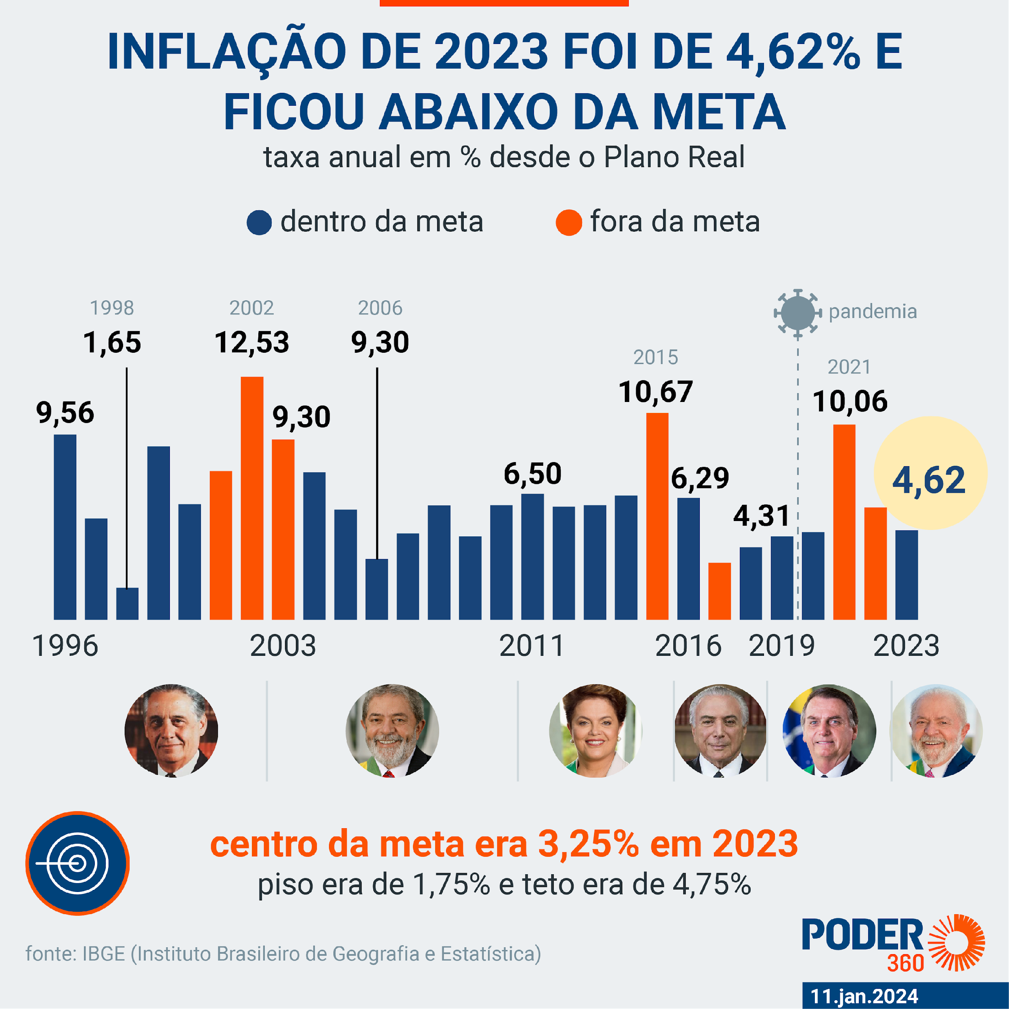
As taxas de Inflação no Brasil (1996-2023)

